Slide 1
স্বাগতম

Slide 2
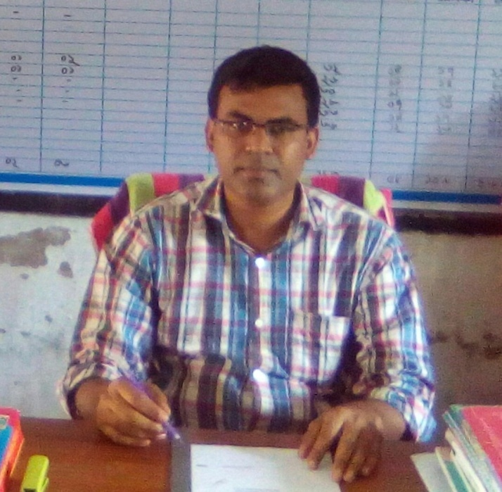
শিক্ষক পরিচিতি
মোহাম্মদ ফারুক আহম্মদ মজুমদার
সহকারি শিক্ষক
মালরা সরকারি প্রাথমিক বিদ্যালয়
শাহরাস্তি,চাঁদপুর।
farukt1979@gmail.com/01715-458523

Slide 3
পাঠ পরিচিতি
বিষয়ঃ বাংলা
শ্রেণিঃ প্রথম
পাঠ শিরোনামঃ ১৭ ( বর্ণ শিখি )
পাঠ্যাংশঃ চ,ছ,জ,ঝ,ঞ
সময়ঃ৪০ মিনিট
তারিখঃ১১/০৩/২০১৯

Slide 4
ছড়া গান
চ এ চোখ ছ এ ছল
চোখ দুটো ছল ছল
জ এ জল ঝ এ ঝিল
কত জল ঝিলমিল
ঙ বলে মিঙা ভাই
ভয় নাই ভয় নাই
চ ছ জ ঝ ঞ

Slide 5
আজকের পাঠঃ বর্ণ শিখি
চ ছ জ ঝ ঙ

Slide 6
শিখনফল
এই পাঠ শেষে শিক্ষার্থীরা _____________
১.১.১ বাক্য ও শব্দে ব্যবহৃত বাংলা বর্ণমালার ধ্বনি স্পষ্ট ও
শুদ্ধভাবে বলতে পারবে।
১.১.৩ বাক্য ও শব্দে ব্যবহৃত বাংলা বর্ণমালার ধ্বনি মনোযোগ
সহকারে শুনবে ও মনে রাখবে।

Slide 7
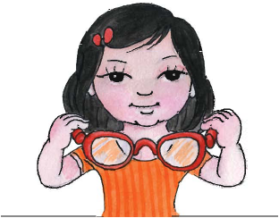
ছবিতে আমরা কি দেখছি?
চশমা
চ
চশমা রাখি।

Slide 8
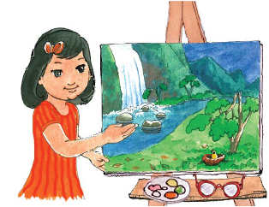
ছবিতে আমরা কি দেখছি?
ছবি
ছ
ছবি দেখি।

Slide 9
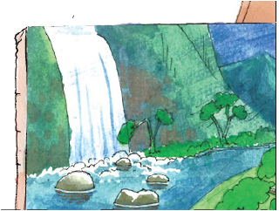
ছবিতে আমরা কি দেখছি?
জল
জ
জল নামে।

Slide 10
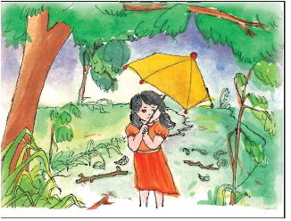
ছবিতে আমরা কি দেখছি?
ঝড়
ঝ
ঝড় থামে

Slide 11
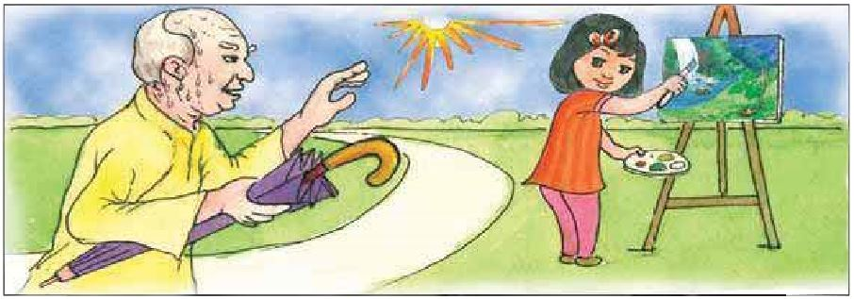
ছবিতে আমরা কি দেখছি?
মিঞা
ঞ
মিঞা ডাকে রোদে ঘেমে

Slide 12
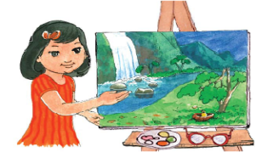
সকলে উচ্চস্বরে বলো
চ
চশমা
ছ
ছবি
জ
জল
ঝ
ঝড়
ঞ
মিঞা

Slide 13
বর্ণ দেখে শব্দ বল
মিঞা
চ
ছ
ঝড়
জ
জল
ঝ
ছবি
ঞ
চশমা

Slide 14
বর্ণ দ্বারা ১ টি করে শব্দ বল
বর্ণ | সবুজ | হলুদ
চ
জ
ঞ

Slide 15
শব্দগুচ্ছ থেকে আজকের পাঠের বর্ণগুলো চিহ্নিত কর
ঝড়
মিঞা
ছবি
চশমা
জল
চ
ছ
জ
ঝ
ঞ

Slide 16
চবর্ণটি দিয়ে বাড়িতে কি কি আছে তা দেখে আসবে।

Slide 17
ধন্যবাদ সবাইকে

